Slide 1

TSH103 İşletme Yönetimi
Pazarlama Fonksiyonu I
Öğr. Gör. Yaşar GÜLTEKİN

Slide 2
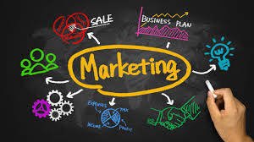
Pazarlamanın Tanımı, Kapsamı Ve Gelişimi
Fayda, mal veya hizmetlerin tüketici ihtiyaçlarını giderme gücüdür ki buradan hareketle pazarlama temelde yer, zaman ve mülkiyet faydaları yaratılması faaliyetleri bütünüdür. Şekil faydası yaratma üretim bölümünün bir fonksiyonudur.
Bu çerçevede mülkiyet faydası, sahipliğin devri ile; zaman faydası tüketicinin istediği zaman, yer faydası ise istediği yerde malın veya hizmetin kendisi için hazır bulundurulmasıyla alakalıdır. Dolayısıyla malların sadece üretilmesiyle değil, bunların uygun şekilde pazarlanması ile müşteri ihtiyacı karşılanacaktır.

Slide 3
Pazarlamanın Tanımı, Kapsamı Ve Gelişimi
Önceleri, pazarlama mal ve hizmetlerin üreticiden tüketiciye doğru akışını yöneten bir süreci tanımlarken, zamanla bu değişikliğe uğramış pazar yönlü – müşteri odaklı bir hale gelmiştir.
Ayrıca 1960’ların sonlarından itibaren kâr amacı gütmeyen kuruluşlar da kapsamın içine alınmış ve toplumsal boyutların da yer verilmesi gerektiği tartışılmıştır.
Örn: Başkanlık seçimi kampanyası, aile planlaması kampanyası, sigara karşıtı kampanya, vb.

Slide 4
Pazarlamanın Tanımı, Kapsamı Ve Gelişimi
Kotler & Armstrong: Dinamik bir ortamda müşterilerle tatmin edici değişim ilişkilerini kolaylaştırmak, paydaşlarla iyi ilişkiler geliştirmek ve sürdürmek üzere malların, hizmetleri ve fikirlerin geliştirilmesi, fiyatlandırılması, tutundurulması ve dağıtılması sürecidir.

Slide 5
Pazarlamanın Tanımı, Kapsamı Ve Gelişimi
Pazarlama oldukça fazla sayıda değişkene bağlı olan ve çok çeşitli faaliyetlerin düzenlendiği bir sistemdir.
Pazarlama çok dinamik yapıda, sürekli ve kısa aralıklarla değişen bir ortama cevap verme açısından kendisi de dinamik bir süreçtir.

Slide 6
Pazarlamanın Tanımı, Kapsamı Ve Gelişimi
Pazarlama genel ve yanlış olan kanının aksine sadece reklam ve satış faaliyeti değil henüz üretim öncesinden başlayan, planlama- geliştirme, fiyatlandırma, tutundurma ve dağıtım süreçleri toplamıdır.

Slide 7
Pazarlamanın Tanımı, Kapsamı Ve Gelişimi
Hedef pazarlara yönelik olarak planlanıp uygulanan pazarlama çalışmaları, her biri ayrı bir değişken etrafında yürütülür ve bunlardan optimal bir karma oluşturulur. Pazarlamanın 4 P’si olarak da bilinen bu değişkenler;
Ürün (Product)
Fiyat (Price)
Tutundurma (Promotion)
Dağıtım (Place)

Slide 8
Pazarlamanın Tanımı, Kapsamı Ve Gelişimi
Bununla birlikte daha sonraki yaklaşımlarda 7 P’ye kadar çıkmıştır.
Süreç (Process)
Fiziksel çevre (Physical Environment)
İnsanlar (People)

Slide 9
Pazarlamanın Tanımı, Kapsamı Ve Gelişimi
Bununla birlikte daha sonraki yaklaşımlarda 7 P’ye kadar çıkmıştır.
Süreç (Process)
Fiziksel çevre (Physical Environment)
İnsanlar (People)

Slide 10
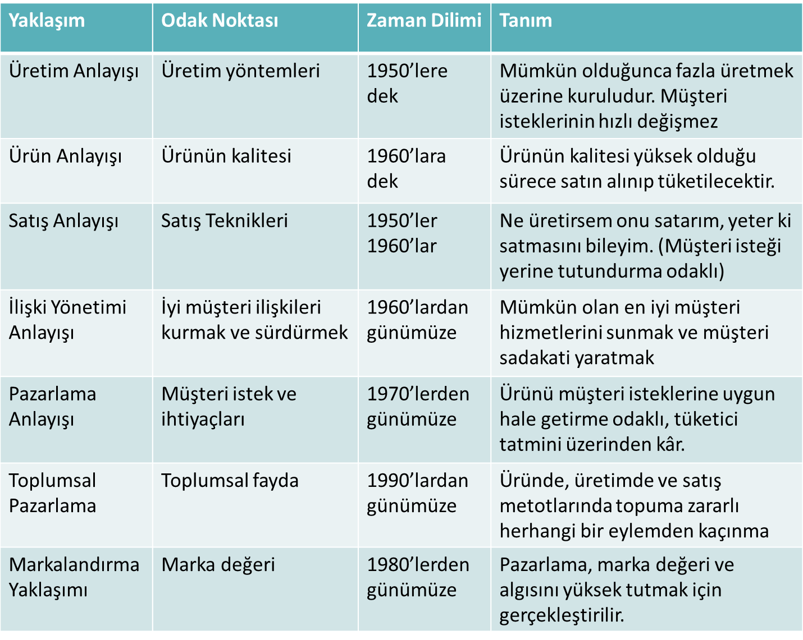
Pazarlamanın Tanımı, Kapsamı Ve Gelişimi

Slide 11
Pazarlamanın Tanımı, Kapsamı Ve Gelişimi
Pazarlama kavramının 3 boyutu vardır;
Pazar yönlü/ müşteri odaklı olma : Pazarlama faaliyetlerinin planlanmasında ve yürütülmesinde odakta müşterinin olması, tüm karar ve planların pazarın ihtiyaçları doğrultusunda gerçekleştirilmesi

Slide 12
Pazarlamanın Tanımı, Kapsamı Ve Gelişimi
Bütünleşik pazarlama çabaları: Pazarlama sadece pazarlama departmanının işi değildir, diğer departmanlarla ve paydaşlarla koordinasyon halinde yürütülmesi gerekmektedir. Sadece pazarlama değil diğer departmanlar da aldıkları kararlarda ve yaptıkları işlemlerde tüketici tatminini göz önünde bulundurmalıdır.

Slide 13
Pazarlamanın Tanımı, Kapsamı Ve Gelişimi
Uzun dönemde kârlılık: Tüketici tatmini sağlanırken aynı zamanda şirket varlığını devam ettirebilmek için tatminkar bir kâr elde etmesi gereklidir. Dolayısıyla müşteri istekleri ve şirket çıkarları bir denge içinde olmalıdır. Sadece kısa vadeli kâr realizasyonu yerine stratejiler yoluyla uzun vadeli hedefler de belirlenmeli, pazarda oluşan veya oluşabilecek fırsat ve riskler iyi değerlendirilmelidir.

Slide 14
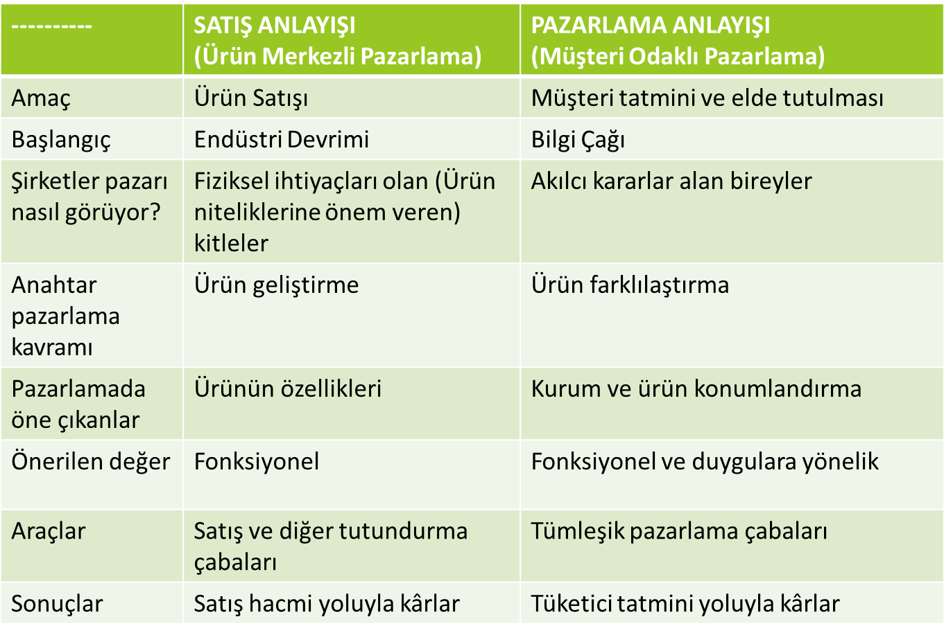
Pazarlamanın Tanımı, Kapsamı Ve Gelişimi

Slide 15
Pazarlamanın Tanımı, Kapsamı Ve Gelişimi
Müşteri Değeri: Müşterinin elde ettiği yararların, katlandığı veya ödediği bedele oranı. Dolayısıyla müşteri değerini arttırmanın yolu ya aynı bedel karşılığında daha çok fayda sağlamak ya da aynı faydayı daha düşük bedelle sunmak yoluyla gerçekleştirilir. Ancak müşteriler çoğu zaman bu değişkenleri tam olarak değerlendiremediğinden algısal bir değer söz konusu olacaktır. Müşteri satın alma kararını verirken kendisine en yüksek müşteri değeri sunan işletmeyi tercih edecektir.

Slide 16
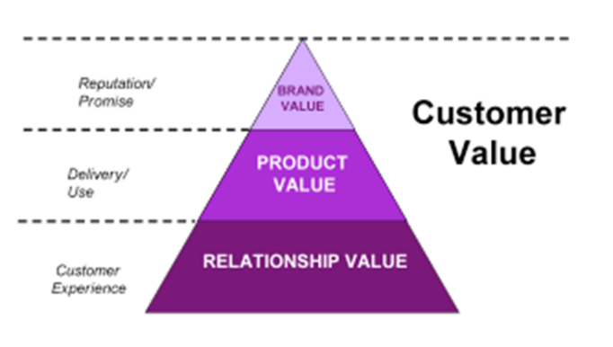
Pazarlamanın Tanımı, Kapsamı Ve Gelişimi
Marka Değeri (Bilinirlik - Vaat) + Ürün Değeri (Teslimat – Kullanım) + İlişki Değeri
(Müşteri Deneyimi = Müşteri Değeri

Slide 17
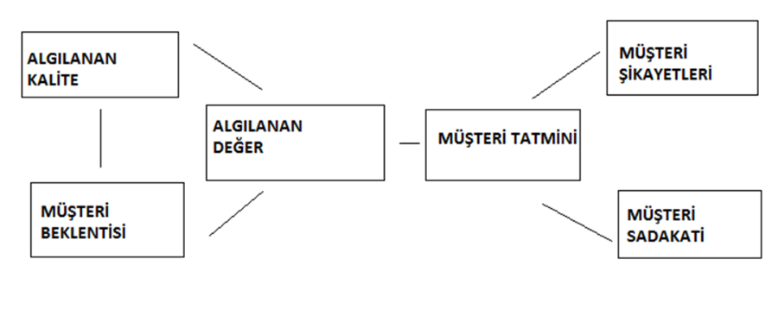
Pazarlamanın Tanımı, Kapsamı Ve Gelişimi
Müşteri Tatmini: Müşteri tatmini, mal veya hizmetin, müşteri beklentilerini karşılama durumudur. Tatmin ve tatminsizlik müşteri algısıyla, elde ettiği faydanın kıyaslanması ile oluşur. Müşteri tatmini müşteri sadakatine yol açar.

Slide 18
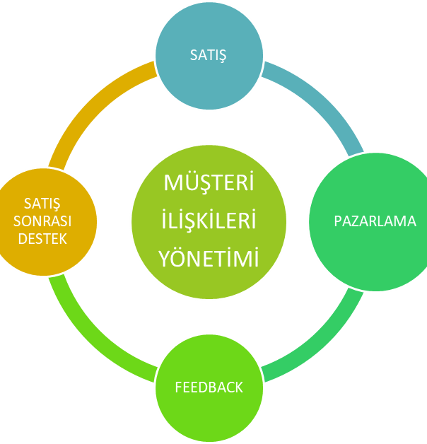
Pazarlamanın Tanımı, Kapsamı Ve Gelişimi
Müşteri İlişkileri : Amaçları şunlardır;
Yeni müşteriler kazanmak
Mevcut müşterilerle işlem hacmini artırmak
Mevcut müşterileri uzun süre elde tutmak

Slide 19

Pazarlamayı Etkileyen Yeni Trendler
Bilgi teknolojilerindeki gelişmeler
İş hayatının küreselleşmesi
Müşteri değeri ve müşteri ilişkilerinin artan önemi nedeniyle müşteri veri tabanı oluşturma ihtiyacının artması
Kâr amacı olmayan kuruluşlarda pazarlamanın önem kazanması
Daha fazla etik davranış ve sosyal sorumluluk talep edilmesi
Küresel krizlerin pazarlamaya etkileri

Slide 20

Pazarlamayı Etkileyen Yeni Trendler
Bilgi teknolojilerindeki gelişmeler
Bilginin hızlı bir şekilde iletilmesi, küreselleşmeyi tetiklediği gibi aynı zamanda daha dinamik bir işletme çevresinin doğmasına da yol açmıştır. Bilgi teknolojilerindeki gelişmeler, özellikle internetin yaygınlaşması ve veri iletim hızının artması, bilgi ulaşımında kullanılan araçların ( PC, Smart TV, Tablet, Akıllı Telefon, vs.) çeşitlenmesi ve yaygınlaşması pazarlama fonksiyonlarını etkilemektedir.

Slide 21

Pazarlamayı Etkileyen Yeni Trendler
İş hayatının küreselleşmesi
İki yönlü olarak etki söz konusudur, hem ülkedeki firmaların dış pazara açılma fırsatı yakalaması hem de yabancı firmaların iç pazarda faaliyet göstermesi, pazarlama stratejilerini kaçınılmaz şekilde etkilemektedir.

Slide 22

Pazarlamayı Etkileyen Yeni Trendler
Müşteri değeri ve müşteri ilişkilerinin artan önemi nedeniyle müşteri veri tabanı oluşturma ihtiyacının artması
Yeni müşteri elde etmek, mevcut müşteriyi korumaktan çok daha maliyetli ve zahmetli bir süreçtir. Dolayısıyla müşteri sadakati yaratmak ve ömür boyu müşteri değeri kavramları önemli hale gelmiştir. Müşterilerle uzun vadeli, tatminkar bir ilişki kurulmasının temel unsurlarından biri de sağlıklı, yeterli ve güncel bir müşteri veri tabanı oluşturmaktır.

Slide 23
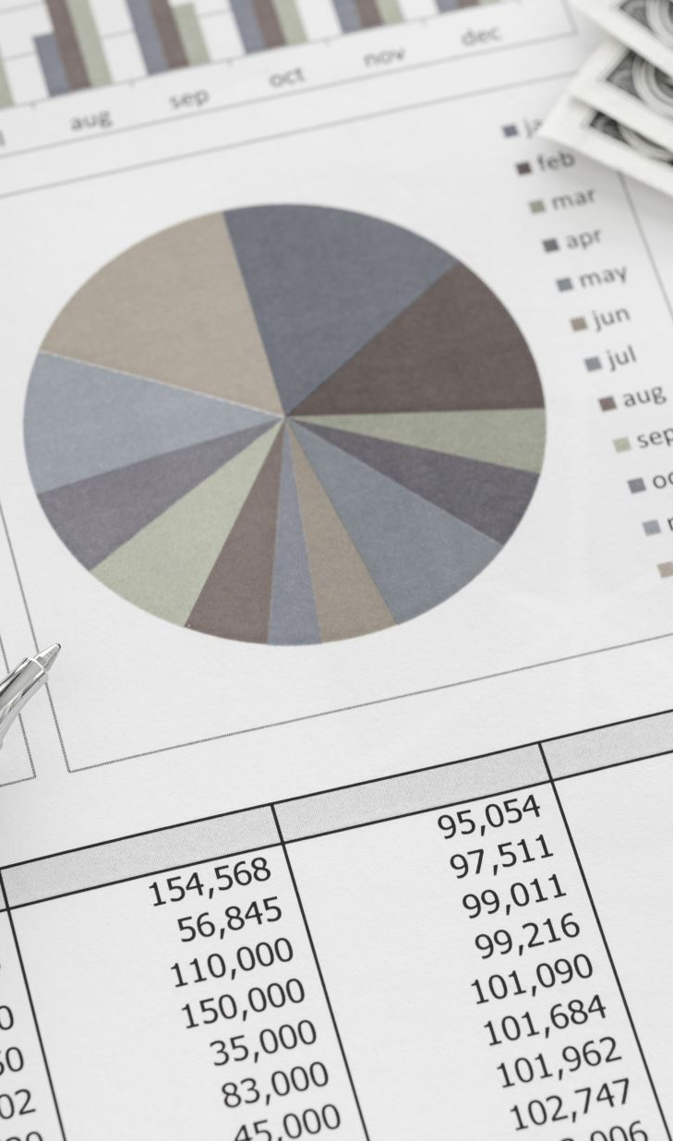
Pazarlamayı Etkileyen Yeni Trendler
Kâr amacı olmayan kuruluşlarda pazarlamanın önem kazanması
Günümüzde kâr amacı gütmeyen kuruluşlar da faaliyetlerini tanıtmak, toplumsal farkındalık yaratmak, sosyal amaçlarını gerçekleştirmek ve uzun vadeli toplum çıkarları amacıyla pazarlama yaklaşım ve tekniklerini kullanmaya başlamışlardır.
Örn: Vakıf üniversiteleri, STK’lar, siyasi partiler, çeşitli kamu kuruluşları.

Slide 24

Pazarlamayı Etkileyen Yeni Trendler
Daha fazla etik davranış ve sosyal sorumluluk talep edilmesi
Etik, ahlaken doğru olanı yapma tercihi olarak tanımlanabilir. Dürüst olmak ahlaki bir değerken, yanıltıcı tanıtım faaliyetlerinde bulunmak etik olmayan bir davranış olarak görülebilir.
Sosyal sorumluluk ise bir kişi veya örgütün eylemlerinin diğerlerinin çıkarlarını etkilemesinden dolayı sorumlu tutulmasıdır.
Hem kanuni düzenlemeler, hem de tüketici tercihleri; işletmelerden bu anlamda daha fazla sosyal sorumluluk ve etik davranış talep etmektedir.

Slide 25
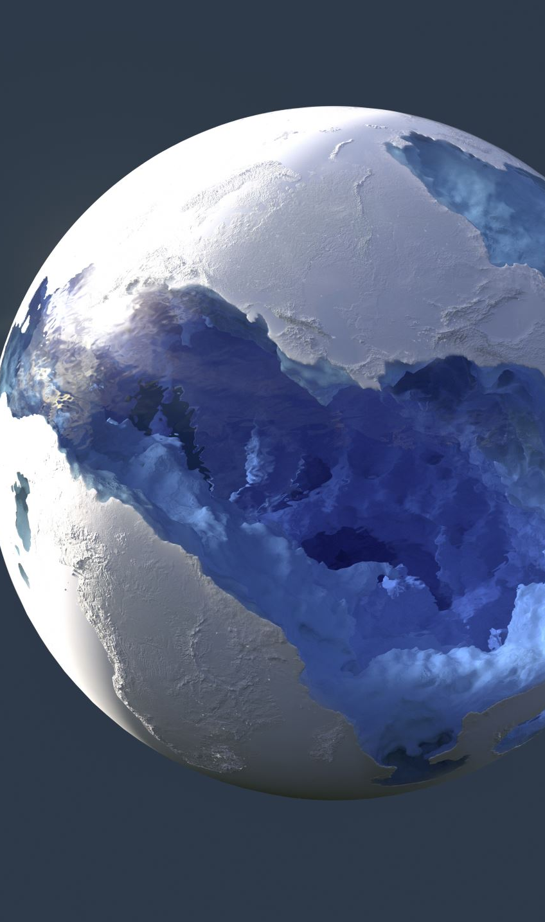
Pazarlamayı Etkileyen Yeni Trendler
Küresel krizlerin pazarlamaya etkileri
Küresel kriz finansal- ekonomik boyutunun yanında algısal bir boyuta da sahiptir. En son 2009 yılında gerçekleşen küresel kriz ekonominin her yönünü etkilediği gibi işletmelerin pazarlama stratejilerini de derinden etkilemiştir.

Slide 26
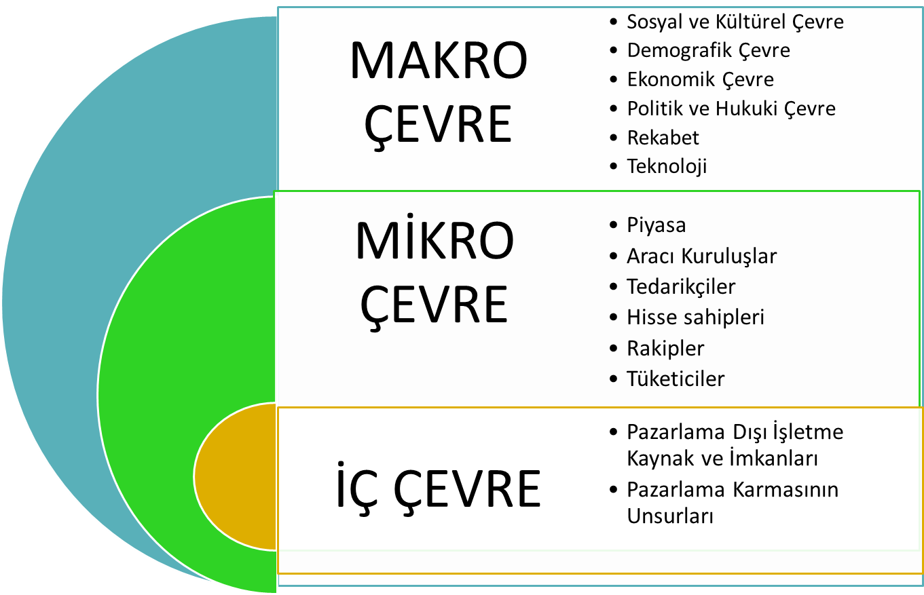
Pazarlama Çevresi

Slide 27

Dış Çevre
Dış çevrenin izlenmesi ve değerlendirilmesi olası fırsatları görmek ve aynı zamanda olası kriz ve değişimleri tahmin ederek ona göre pozisyon almak açısından oldukça önemlidir.
Dış çevrenin etkilerine karşı iki tür yaklaşım vardır:
Çevresel etkiyi ‘kontrol edilemez’ kabul edip, işletmeyi ona adapte etme
Aktif bir şekilde bu etkiyi değiştirmeyi, ortadan kaldırmayı amaçlayan tedbirler alma
(Baskı grupları –Lobi faaliyetleri)

Slide 28

Rekabet
İşletme pazardaki rekabet yapısından etkilenir dolayısıyla rekabet seviyesi daha agresif pazarlama stratejileri uygulamasını gerektirebilir. Tam rekabet, tekelci rekabet, oligopol ve monopol tarzındaki farklı pazar yapıları bulunmaktadır.

Slide 29

Rekabet
İşletme (PC üreticisi) 3 değişik kaynaktan rekabetle karşılaşır
- Kendi faaliyet alanındaki işletmeler (Diğer PC Üreticileri)
- İkame malı veya hizmeti sağlayan diğer işletmeler (Laptop- Tablet üreticileri)
- Tüketicinin alım gücünün sınırlı olması nedeniyle diğer işletmeler (Tüketici sabit bir bütçeyle PC ya da Smart TV alma arasında karar vermek zorunda kaldığında, Smart TV üreticileri)

Slide 30

Rekabet
Rekabet araçları ve tipi de oldukça önemlidir. Rekabette ilk akla gelen fiyat olsa da bu kısa vadede reaksiyon gösterilebilecek bir araç olduğu için rakipleri zor durumda bırakmak için genellikle orta ve uzun vadede reaksiyon gösterilebilecek ek hizmetlerin iyileştirilmesi, özel mal geliştirme, dağıtım kanallarını iyileştirme kullanılmaktadır.

Slide 31

Teknoloji
Ar&Ge, İnnovasyon gibi kavramlar günümüzde başarılı olmak isteyen bir işletmenin olmazsa olmazlarındandır. Bu hem günümüzde hızla değişen müşteri beklentilerini karşılamak hem de rekabet avantajına sahip olmak için önemlidir.
Üretilen ürünün teknolojiye ayak uydurabilmesi, teknolojik yetersizliklerin rekabet dezavantajına yol açmaması, pazarlama çalışmalarında teknoloji unsurunun etkin kullanılabilmesi açısından teknolojik çevreyi takip etmek ve analiz etmek oldukça kritik bir öneme sahiptir.

Slide 32
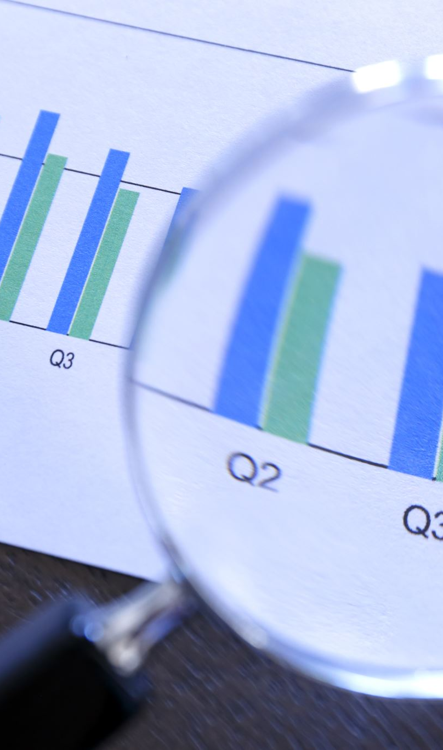
Demografik Çevre
Herhangi bir popülasyonun miktar, yaş, cinsiyet, medeni durum, coğrafi dağılım, eğitim durumu, gelir dağılımı gibi özelliklerine demografik özellikler denir. İşbu çerçevede pazarı oluşturan popülasyonun demografik özellikleri pazarlama planlaması yaparken (pazar bölümlendirme) göz önünde bulundurulması gereken başat faktörlerden biridir.

Slide 33
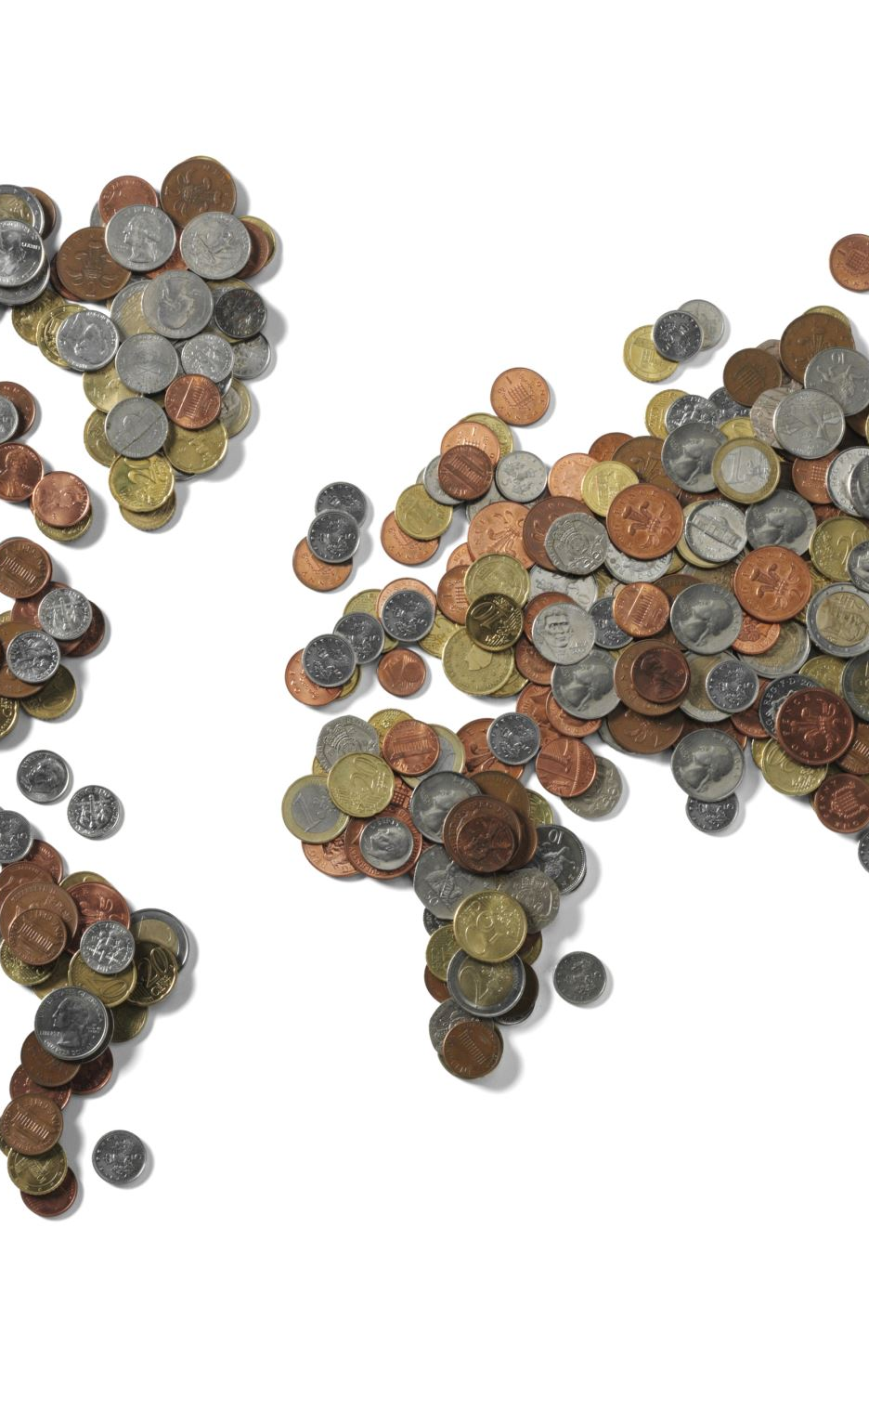
Ekonomik Çevre
Faiz oranları, para arzı, işsizlik oranı, cari denge, ödemeler dengesi, likidite vb. faktörler pazarlama programını oldukça etkiler. Ülke ekonomisinde yaşanacak resesyon, depresyon veya yükselme dönemlerinde işletme farklı stratejiler izleyecektir.

Slide 34
Sosyal ve Kültürel Çevre
Toplumun sosyal ve kültürel değerleri, değer yargıları, yaşam biçimi, gelenekleri, inançları, vb. pazarlama yönetimini etkileyen faktörlerdendir.
Örn. Fast- Food zincirlerinin Hindistan’da sığır eti olan hamburgerlerinin menüde olmaması

Slide 35

Politik ve Hukuki Çevre
Teşvik uygulamaları, kısıtlayıcı- düzenleyici yasa ve yönetmelikler, belirli sanayi dallarına ilişkin yasalar, gümrük indirimleri, kotalar, vs. bağlayıcı özellikleri nedeniyle fiyatlandırma, markalama, reklam, dağıtım gibi pazarlama unsurları üzerinde etkilidir.
Örn. İlaç firmalarına yönelik uluslararası reklam yasağı (ABD ve Yeni Zelanda hariç)

Slide 36
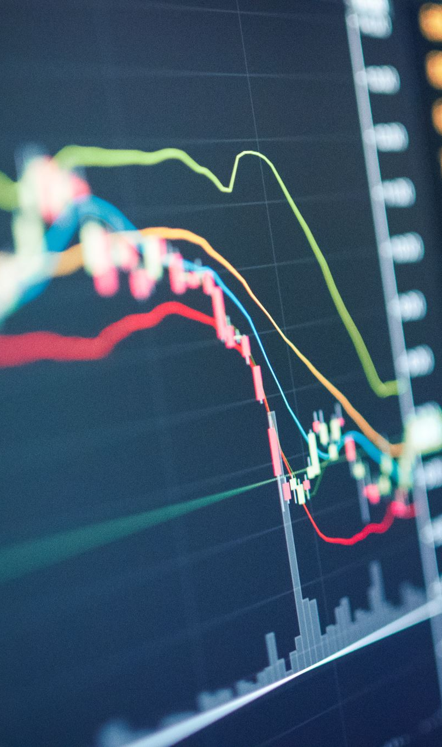
Mikro Çevre
Karşılanacak ihtiyaçları olan, harcayacak geliri bulunan ve harcama isteği olan kişi ve organizasyonların oluşturduğu PAZAR, işletmenin faaliyetlerinin gerçekleştirebilmesi için gereli mal ve hizmetleri sağlayan TEDARİKÇİLER, işletmenin aldığı kararlardan maddi olarak etkilenen ve hesap vermesi gereken HİSSE SAHİPLERİ, üretilen mal ve hizmetlerin nihai tüketiciye buluşmasına yardımcı olan ARACI KURULUŞLAR, üretilen mal ve hizmetlerden satın alan ve kullanan TÜKETİCİLER, rekabet çevresinde bulunan aynı alanda faaliyet gösteren RAKİPLER mikro çevre faktörlerini oluşturmaktadır.

Slide 37
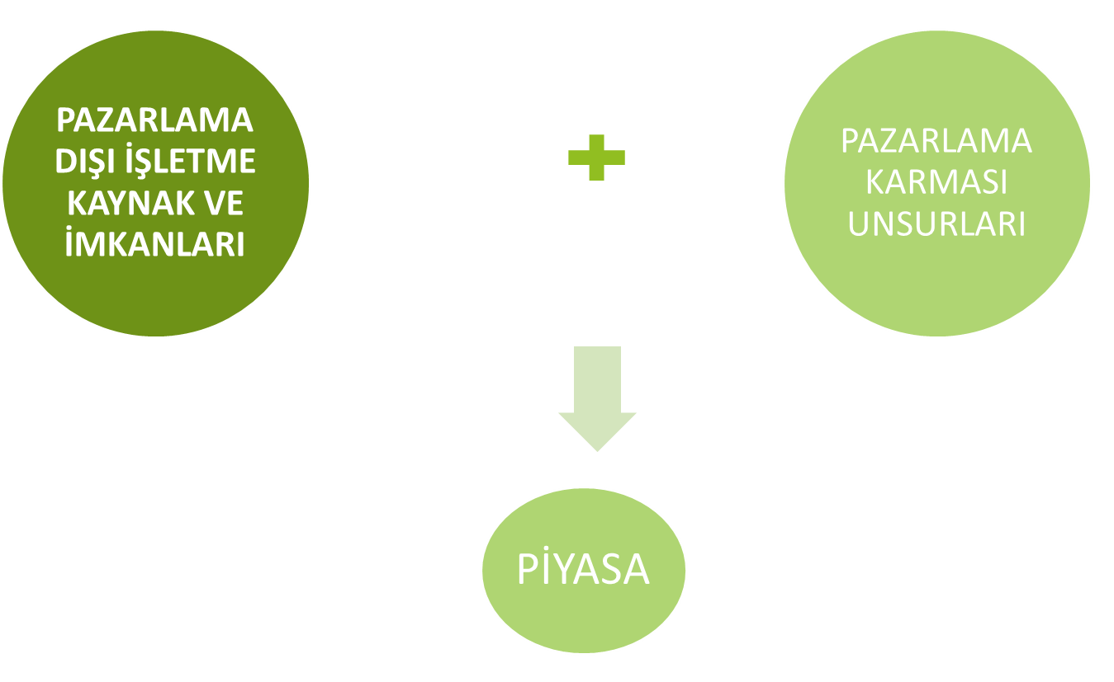
İç Çevre
- Finansman
Üretim
İnsan Kaynakları
Kuruluş yeri
Firma İmajı
Ar&Ge
Fiyat
Mamul
Tutundurma
Dağıtım

Slide 38
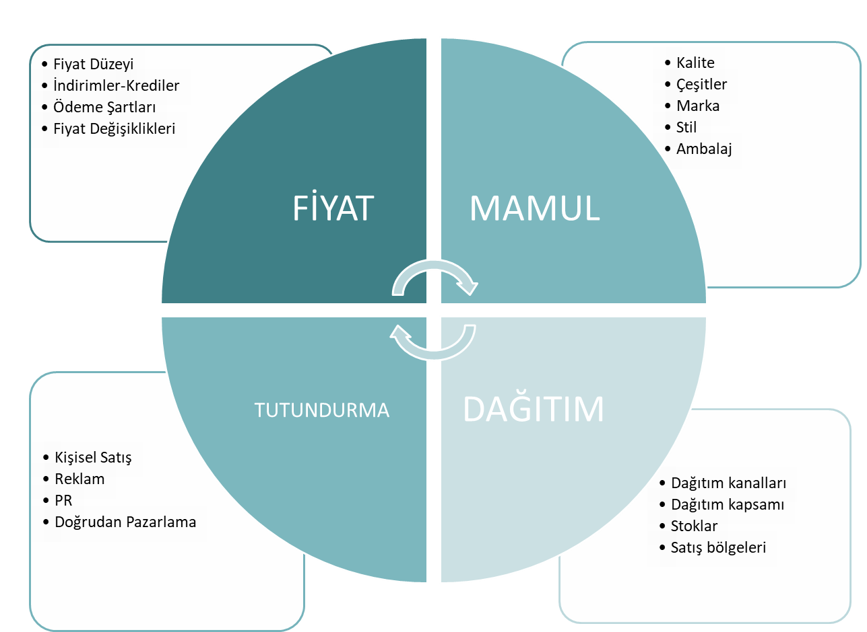
Pazarlama Karması

Slide 39
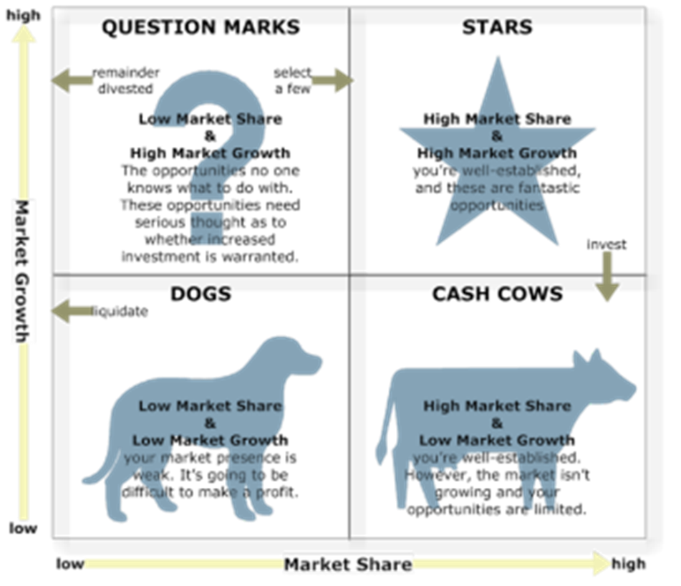
Pazar Analizi

Slide 40
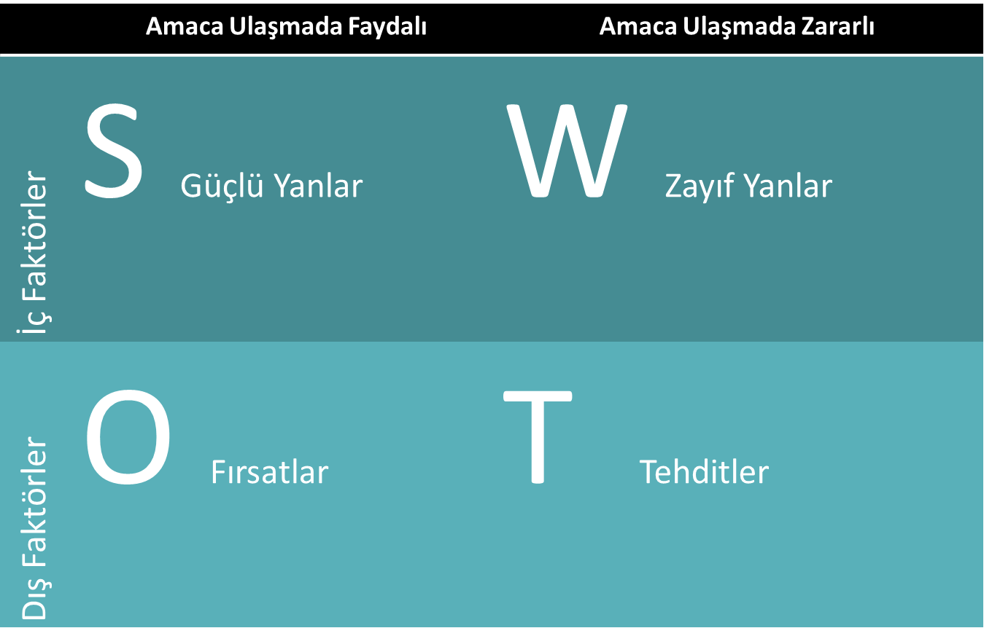
Pazar Analizi

Slide 41
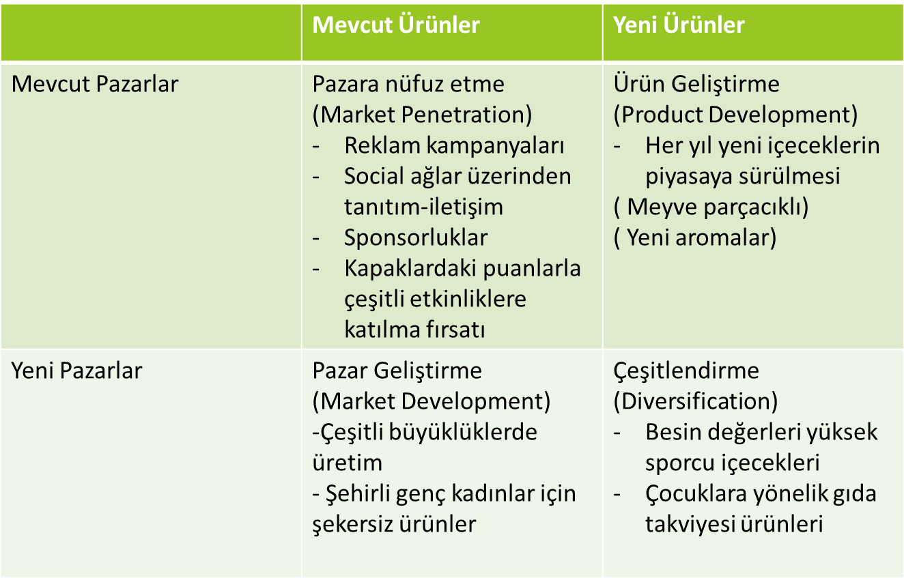
Jenerik Stratejiler

